Slide 1
Муниципальное бюджетное образовательное учреждение
города Костромы «Лицей №17»
Технологии внеурочной деятельности на базе
Информационно-библиотечного центра
Заведующий библиотекой:
Губанова Татьяна Владимировна
Кострома

Slide 2
Структура ИБЦ
Кабинет информатики
Рекреационный сектор
Профильные кабинеты
Актовый зал
Библиотека

Slide 3
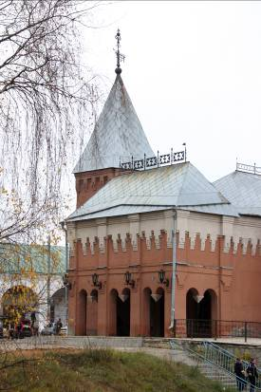
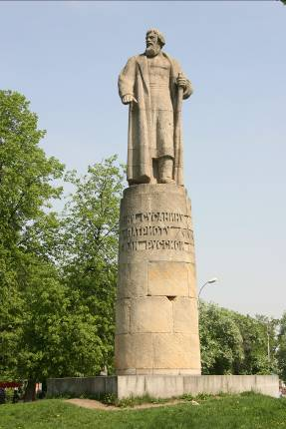
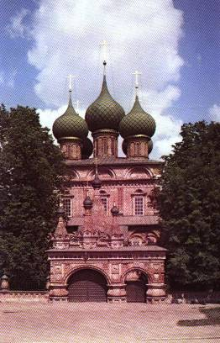

Slide 4
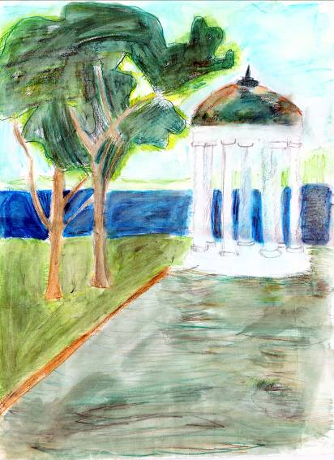
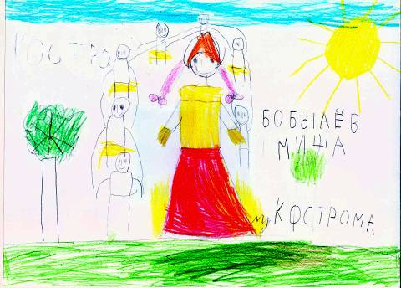
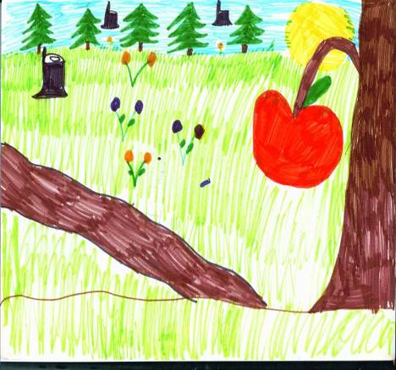
Рисунки

Slide 5
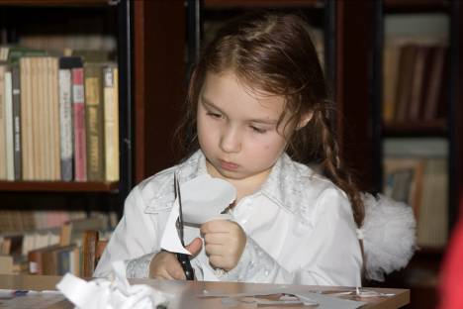
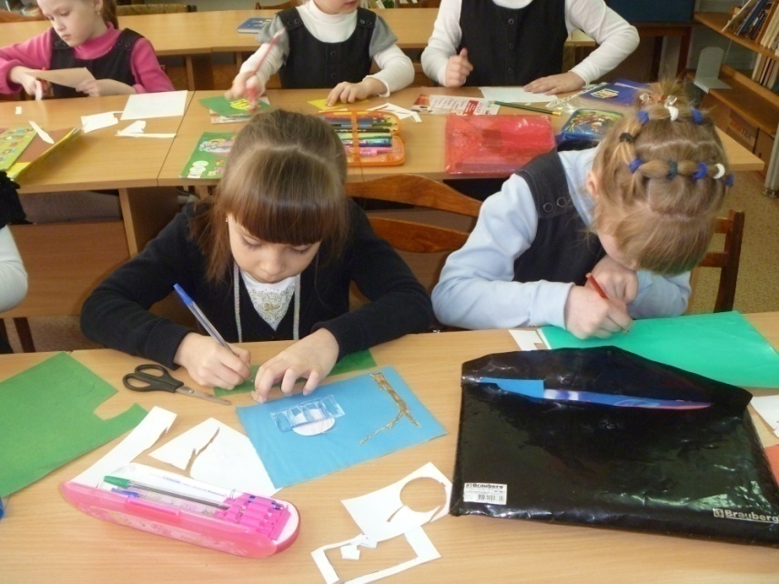
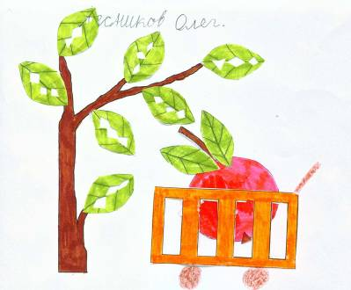
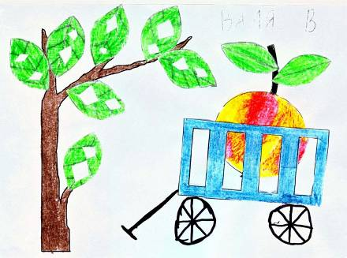
Аппликация
Е.В. Честняков «Щедрое яблоко»

Slide 6
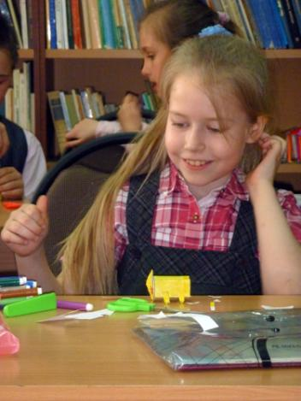
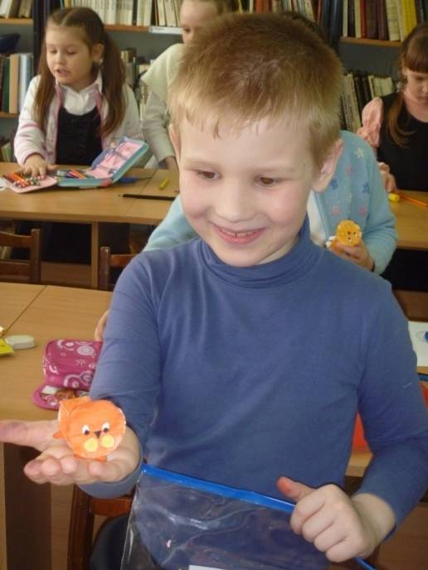
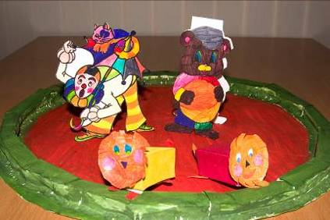
Дети на занятии по краеведению

Slide 7
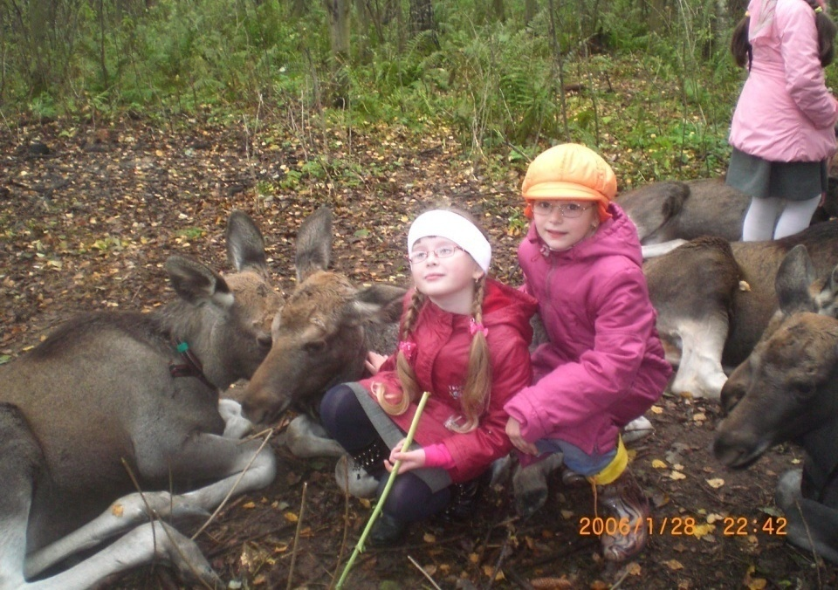
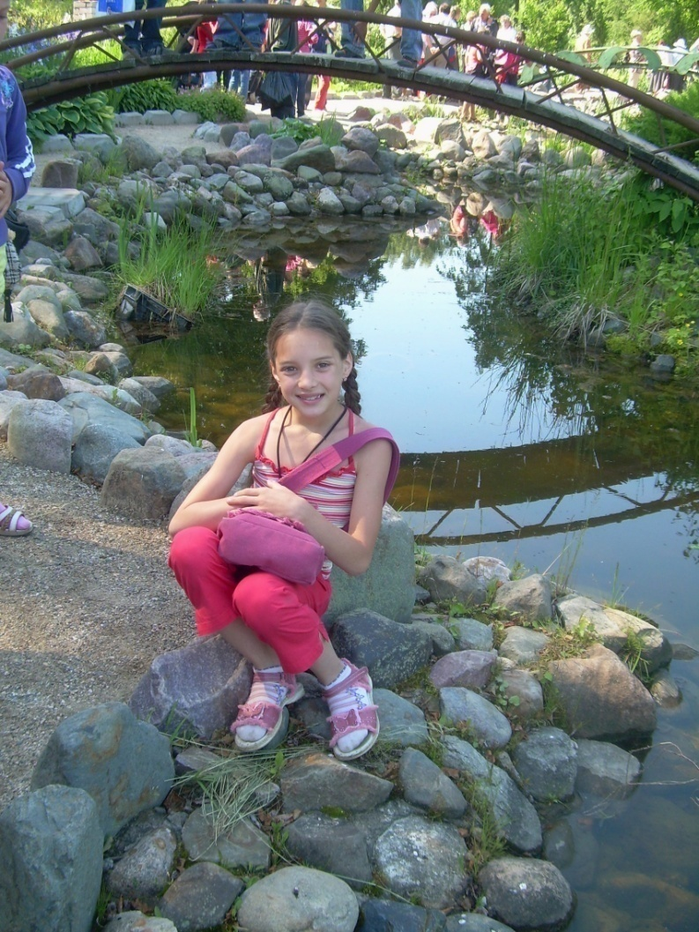
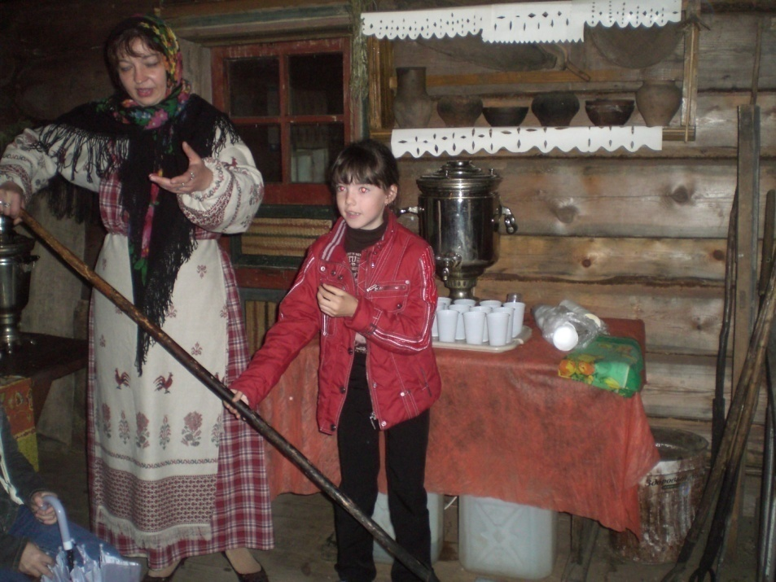
Экскурсии
Лосеферма Сумароково
Усадьба Следово
Музей деревянного зодчества

Slide 8
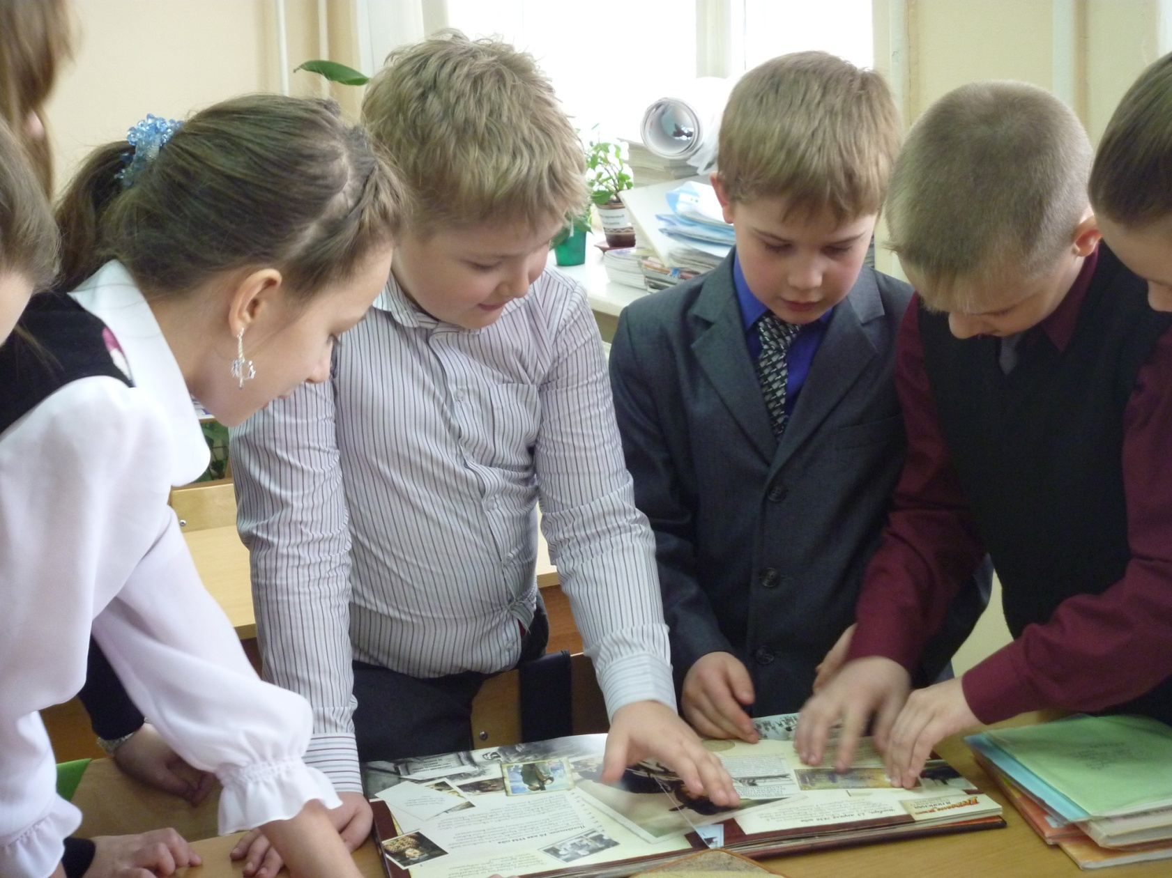
Участие детей в викторине

Slide 9
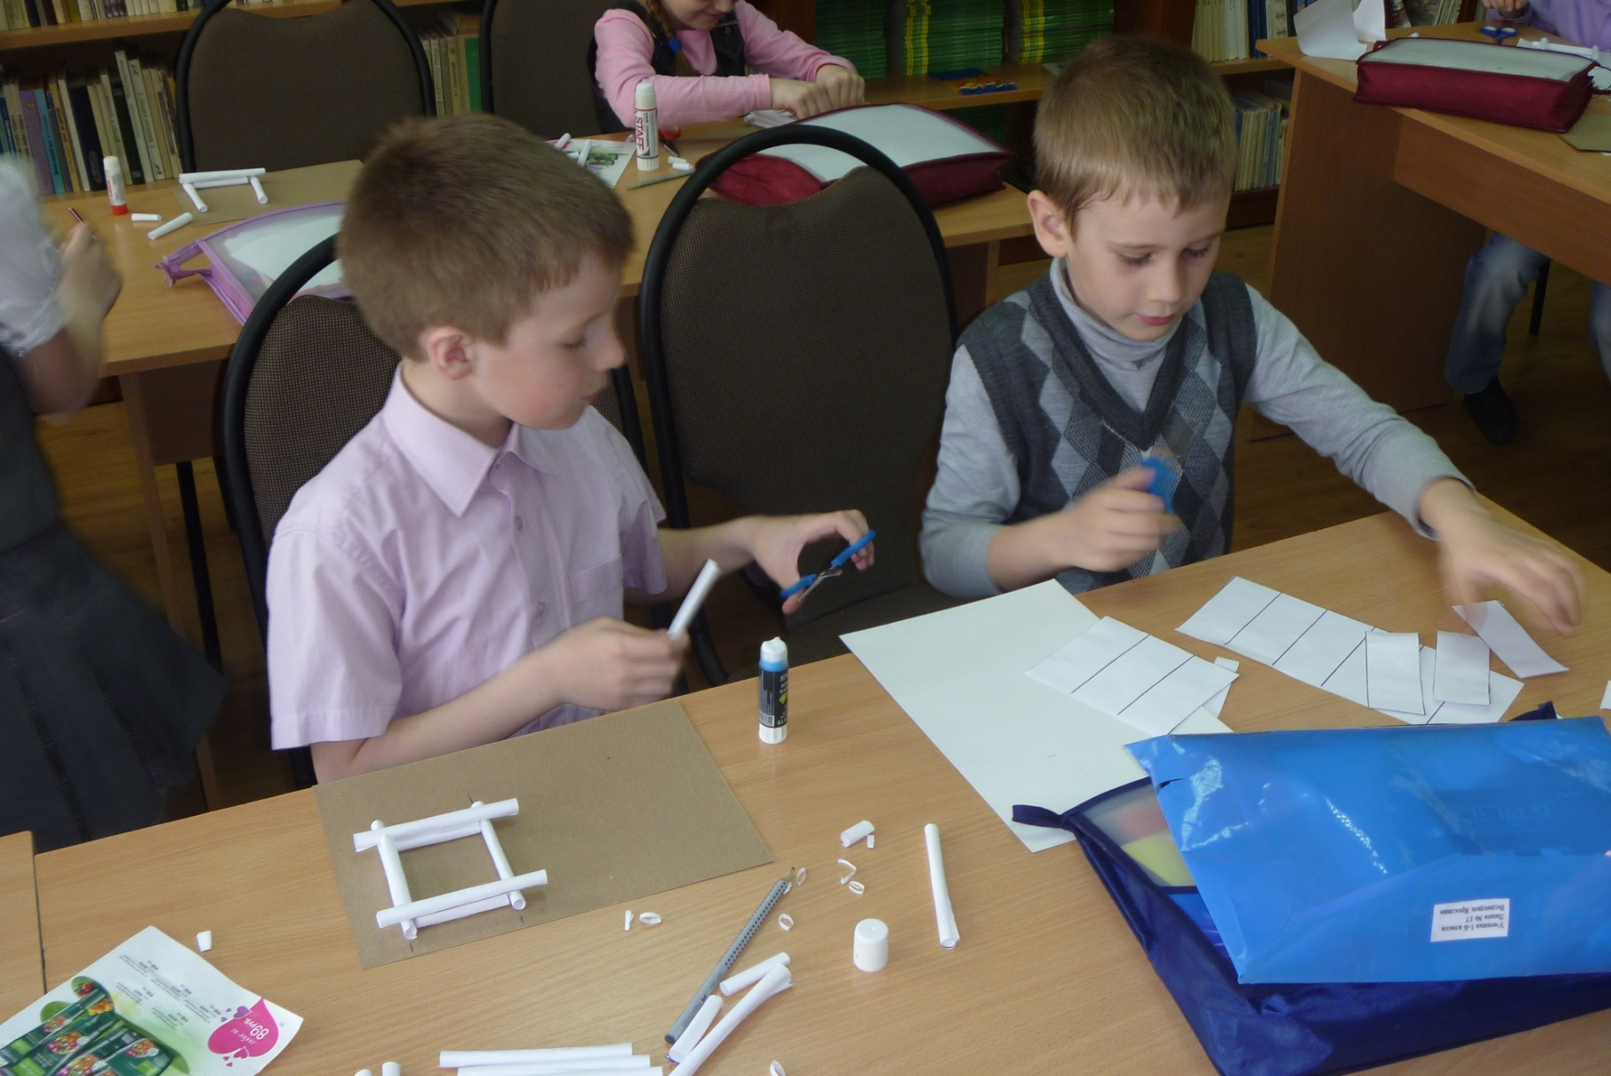
Учащиеся работают над проектом «Изба»

Slide 10
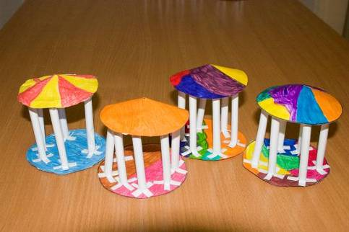
Беседка А.Н.Островского
макет

Slide 11
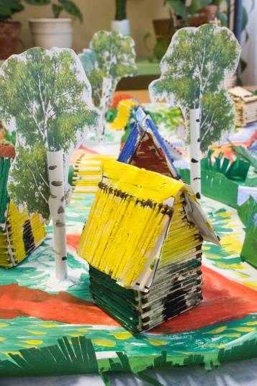
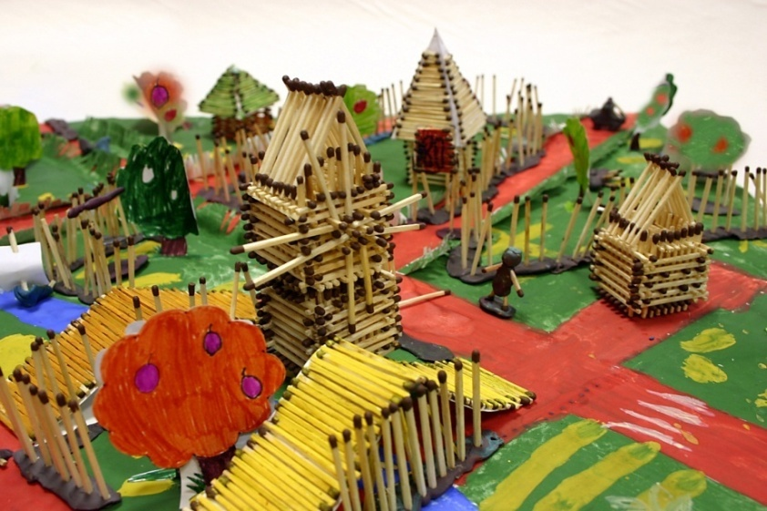
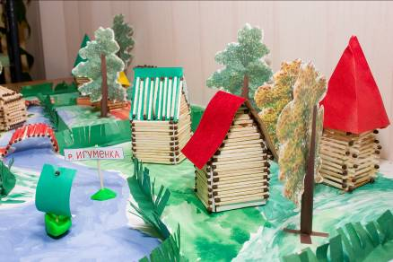
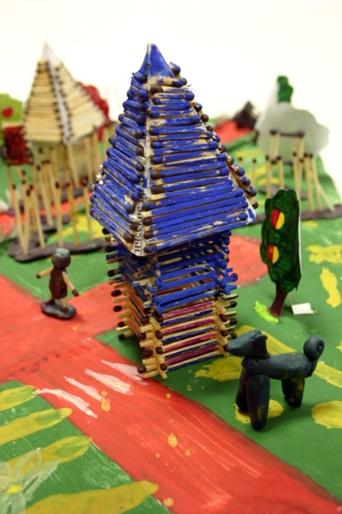
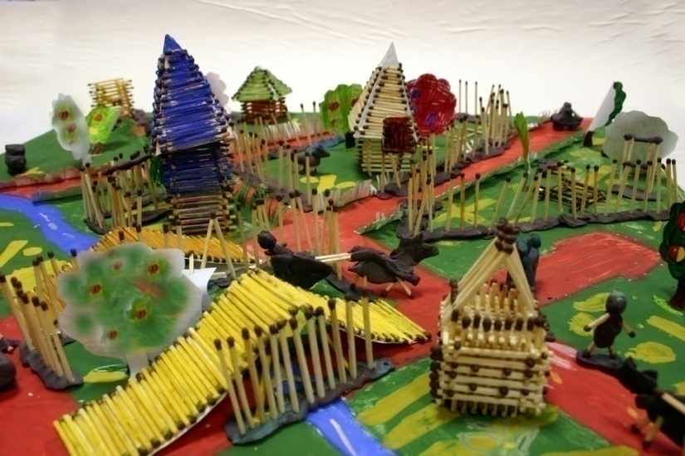
Строим деревянный город

Slide 12
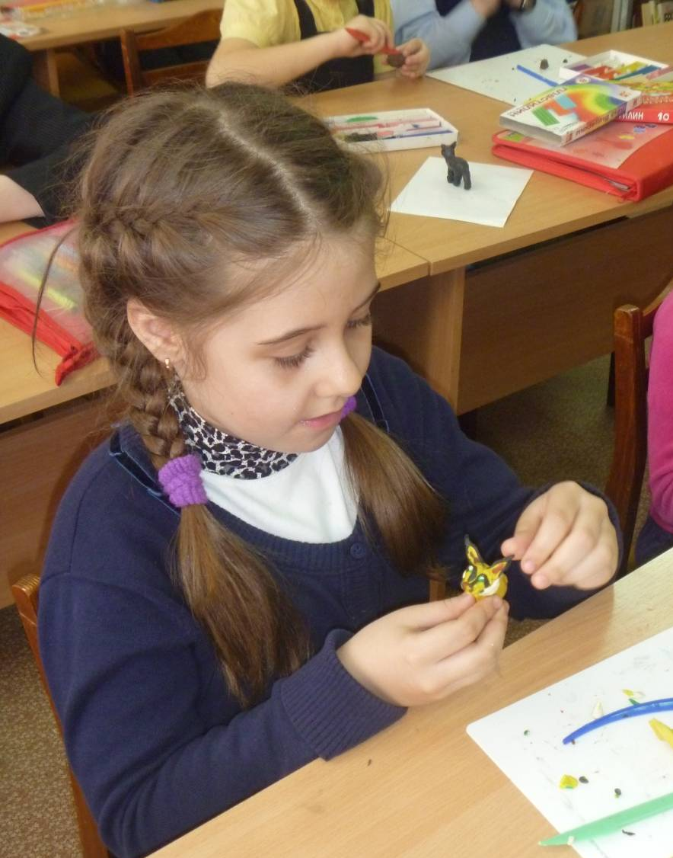
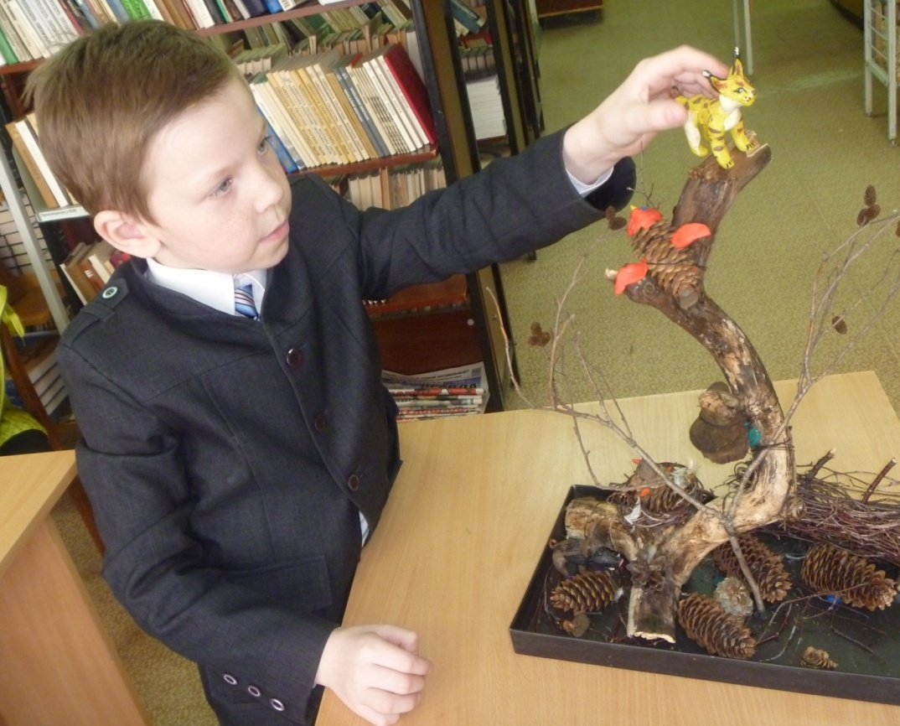
Учащиеся выполняют информационный проект
«Животные заповедника «Кологривский лес»

Slide 13
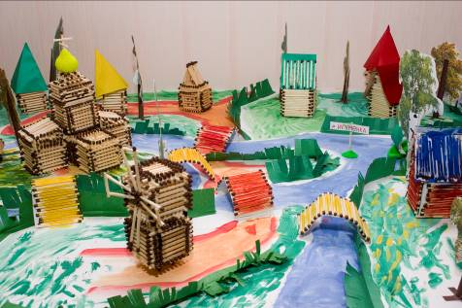
«Архитектурно-этнографический и ландшафтный
музей-заповедник «Костромская слобода»
макет

Slide 14
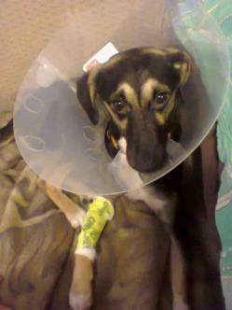
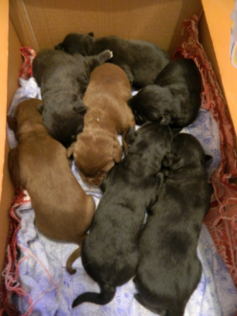
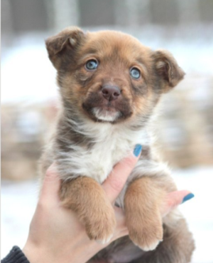
Актуальность проекта
Экологический проект «Право на жизнь»
Повышение ответственности людей за своих питомцев, развитие добросердия у молодёжи к животным, желание помочь четвероногим друзьям.

Slide 15
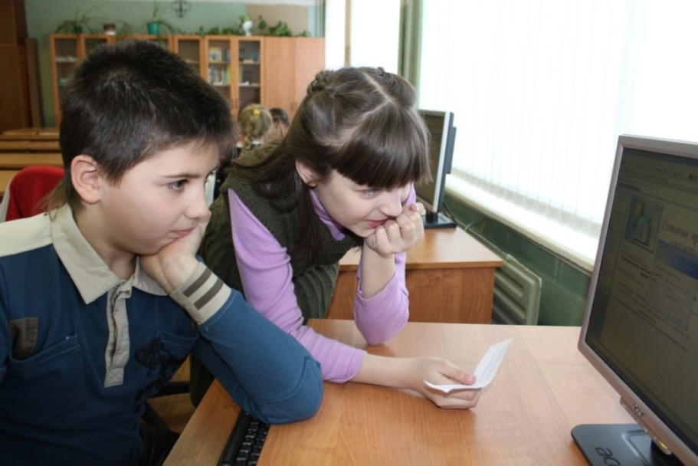
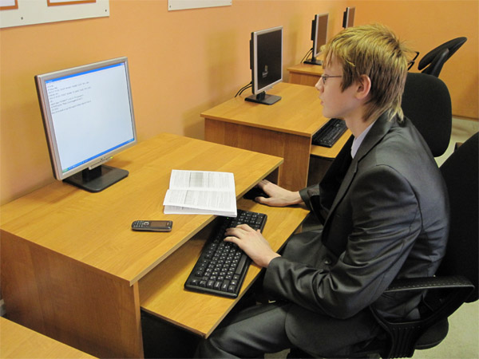
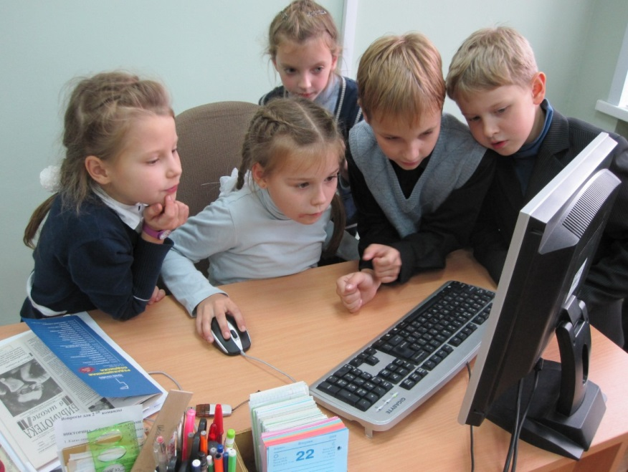
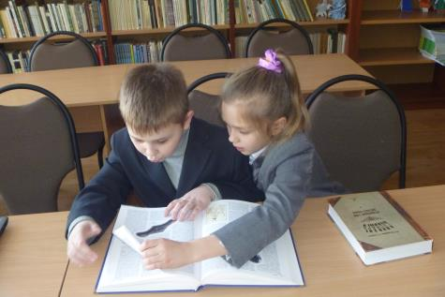
Работа учащихся с источниками информации

Slide 16
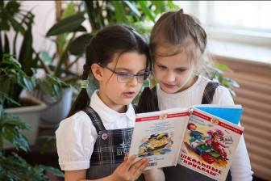
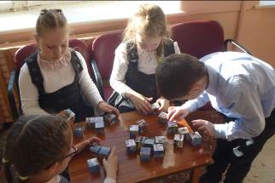
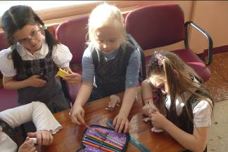
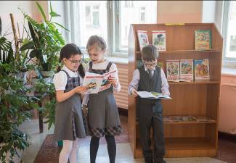
Проект «Открытая книга»

Slide 17
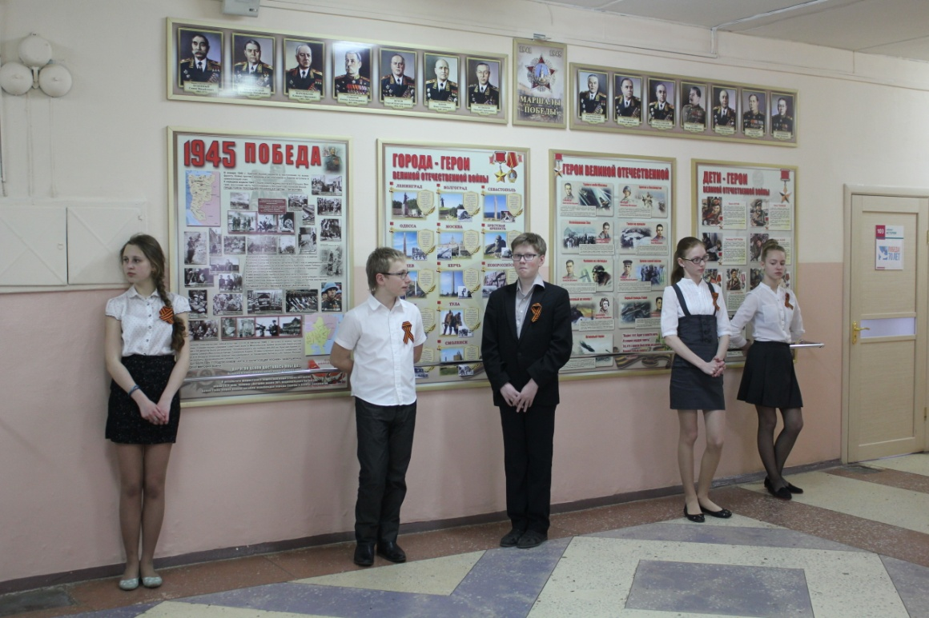
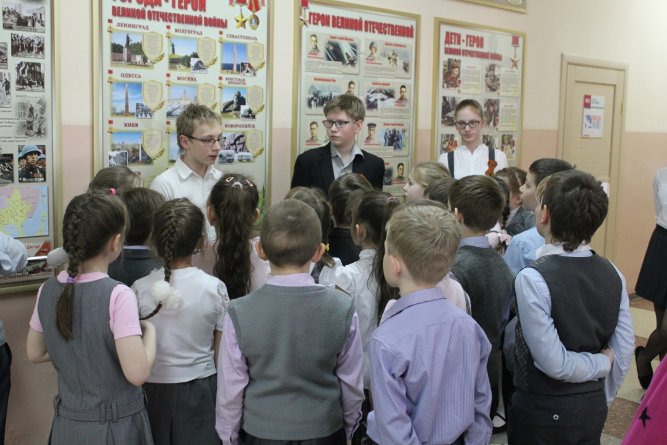
Проект «Память»
Учащиеся 8-9 классов проводят экскурсию
для учащихся начальных классов

Slide 18
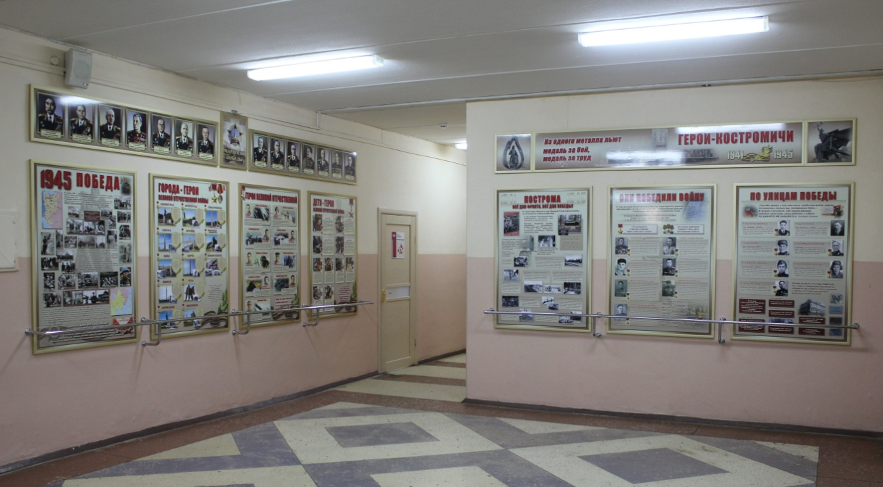
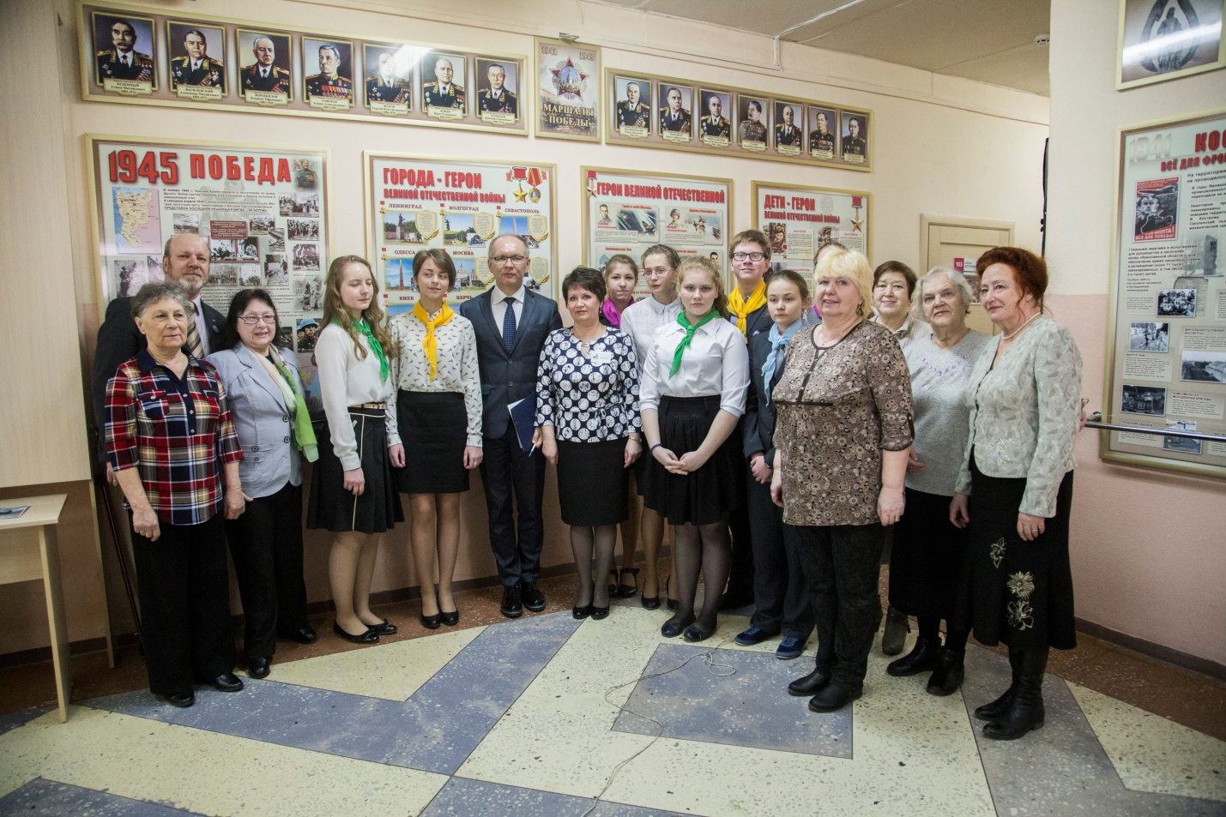
Проект «Память»
Участники лекторской группы проводят экскурсию для гостей лицея:
Главы города Костромы Ю.В.Журина и участников Совета ветеранов

Slide 19
Спасибо за внимание!
Вам творческих успехов и плодотворной работы!

Slide 20
